Slide 1


ĐẠI SỐ 8
Tiết 27:§3. PHÉP NHÂN, PHÉP CHIA PHÂN THỨC ĐẠI SỐ (Tiết 2)
GV: Phạm Văn Hùng

Slide 2
KHỞI ĐỘNG
Thực hiện các phép tính sau:

Slide 3
KHỞI ĐỘNG
Thực hiện các phép tính sau:
TRẢ LỜI

Slide 4

1. Phân thức nghịch đảo:
Hai phân thức được gọi là nghịch đảo của nhau nếu tích của chúng bằng 1

Slide 5
1. Phân thức nghịch đảo:
Hai phân thức được gọi là nghịch đảo của nhau nếu tích của chúng bằng 1
NHẬN XÉT:
là phân thức nghịch đảo của phân thức
với A, B là các đa thức khác đa thức 0

Slide 6

1. Phân thức nghịch đảo:
Ví dụ 4/sgk 46: Tìm phân thức nghịch đảo của mỗi phân thức sau:
c) 3x - 5

Slide 7
Ví dụ 4/sgk 46: Tìm phân thức nghịch đảo của mỗi phân thức sau:
c) 3x - 5
Giải:
a) Phân thức nghịch đảo của phân thức là
b) Phân thức nghịch đảo của phân thức là
3x - 5
c) Phân thức nghịch đảo của phân thức là

Slide 8

2. Phép chia phân thức:
Quy tắc:
Muốn chia phân thức
cho phân thức khác 0,
ta
nhân với phân thức
nghịch đảo của
Thực chất phép chia cũng chính là phép nhân

Slide 9
Ví dụ 5 sgk/46: Thực hiện phép tính:

Slide 10

Ví dụ 5 sgk/46: Thực hiện phép tính:
Giải:

Slide 11
Luyện tập 3. Thực hiện phép tính:

Slide 12
Luyện tập 3. Thực hiện phép tính:
Giải

Slide 13
Ví dụ 6 sgk/47: Một ca nô đi xuôi dòng trên một khúc sông từ A đến B dài 20 km rồi lại đi ngược dòng từ B về A. Biết tốc độ của dòng nước là 3 km/h. Gọi x (km/h) là tốc độ của ca nô. Viết phân thức biểu thị theo x:
Thời gian ca nô đi xuôi dòng từ A đến B;
Thời gian ca nô đi ngược dòng từ B về A;
Tỉ số của thời gian ca nô đi xuôi dòng từ A đến B và thời gian ca nô đi ngược dòng từ B về A.

Slide 14
PHIẾU HỌC TẬP
(HS hoạt động nhóm hoàn thành trong 3 phút)
Gọi x (km/h) là vận tốc của ca nô, biết vận tốc của dòng nước là 3km/h thì vận tốc của ca nô đi xuôi dòng từ A đến B là ………..; vận tốc của ca nô đi ngược dòng từ B về A là ….…….;
Phân thức biểu thị thời gian ca nô đi xuôi dòng từ A đến B là ………… giờ ;
Phân thức biểu thị thời gian ca nô đi ngược dòng từ B về A là …………giờ;
Tỉ số của thời gian ca nô đi xuôi dòng từ A đến B và thời gian ca nô đi ngược dòng từ B về A là:
………………………………………………………………………………

Slide 15





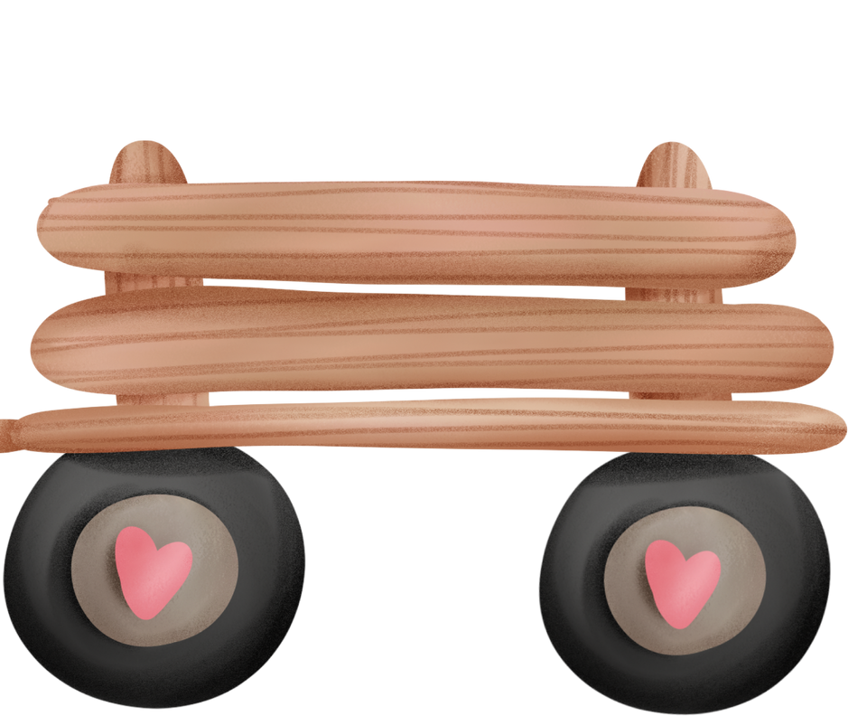





TƯỚI HOA TRONG CHẬU
TRÒ CHƠI

Slide 16













Slide 17






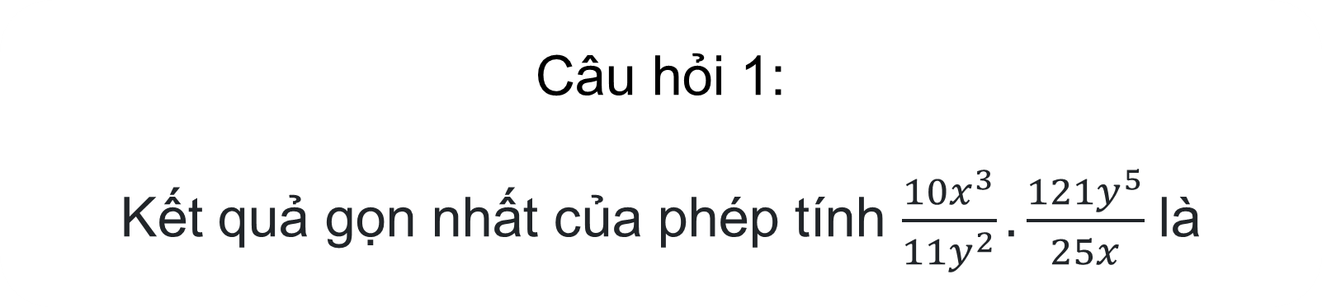


Câu hỏi 1:
Kết quả gọn nhất của phép tính $\frac{10x^{3}}{11y^{2}}.\frac{121y^{5}}{25x}$ là
A. $\frac{11x^{2}y^{3}}{5}$
C. $\frac{22x^{2}y^{3}}{25}$
C. $\frac{22x^{2}y^{3}}{25}$
B. $\frac{22x^{2}y^{3}}{5}$
D. $\frac{22x^{3}y^{3}}{5}$

Slide 18



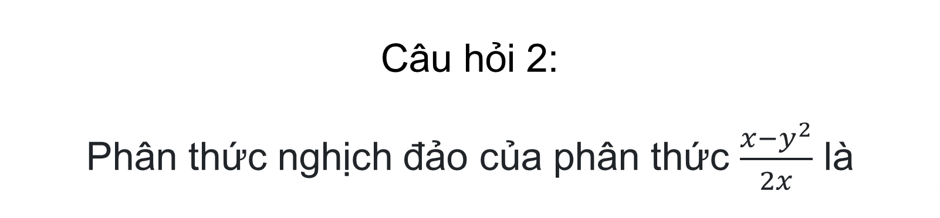


Câu hỏi 2:
Phân thức nghịch đảo của phân thức $\frac{{x−y}^{2}}{2x}$ là
A. $−\frac{x−y^{2}}{2x}$
C. $\frac{y^{2}−x}{2x}$
B. $\frac{2x}{{x−y}^{2}}$
B. $\frac{2x}{{x−y}^{2}}$
D.$\frac{2x}{y^{2}−x}$

Slide 19



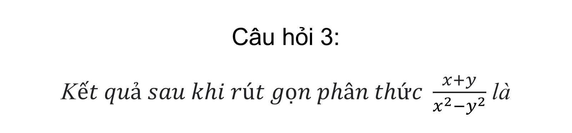


Câu hỏi 3:
K$ết quả sau khi rút gọn phân thức \frac{x+y}{x^{2}−y^{2}}$ là
A. $x−y$
C. $\frac{1}{x+y}$
B.$x+y$
D.$\frac{1}{x−y}$
D.$\frac{1}{x−y}$

Slide 20


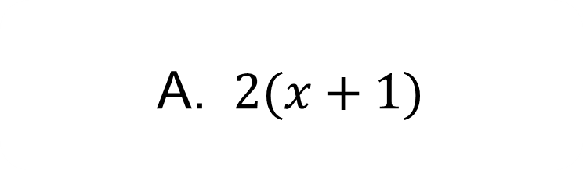
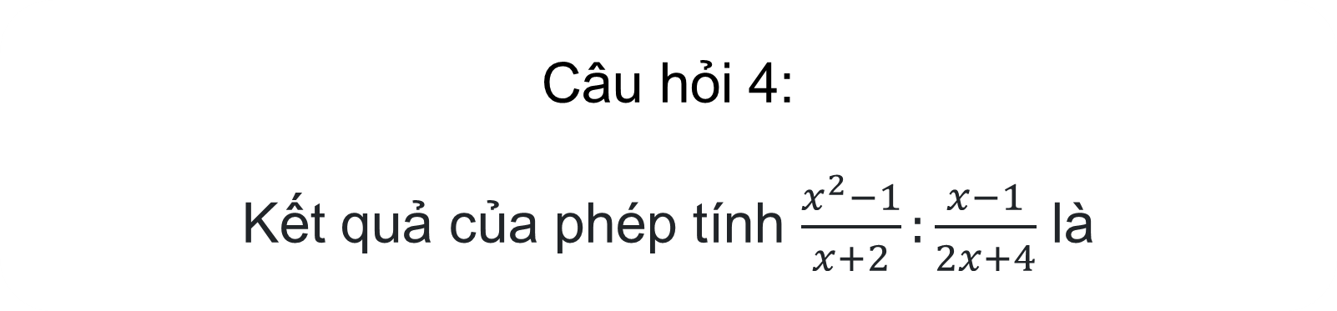


Câu hỏi 4:
Kết quả của phép tính $\frac{x^{2}−1}{x+2}:\frac{x−1}{2x+4}$ là
A. $2(x+1)$
A. $2(x+1)$
C. $\frac{x−1}{2}$
B. $\frac{2}{x−1}$
D.$\frac{2}{x+1}$

Slide 21



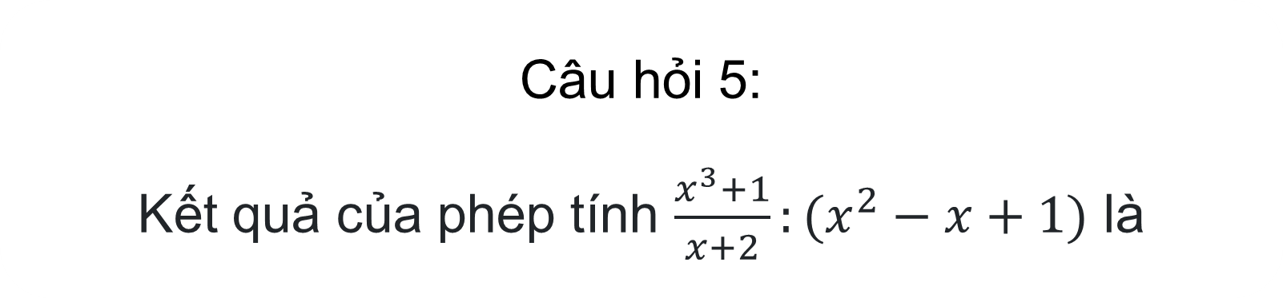

Câu hỏi 5:
Kết quả của phép tính $\frac{x^{3}+1}{x+2}:(x^{2}−x+1)$ là
A.$\frac{1}{x+2}$
C. $\frac{x+1}{x+2}$
C. $\frac{x+1}{x+2}$
B. x+1
D.$\frac{x−1}{x+2}$

Slide 22



HƯỚNG DẪN VỀ NHÀ
Ghi nhớ kiến thức trọng tâm trong bài
Hoàn thành bài tập 1-5 SGK/47;48
Chuẩn bị bài mới:
Phân loại các dạng bài tập
cuối chương II

Slide 23
BÀI HỌC KẾT THÚC, CẢM ƠN CÁC THẦY CÔ VÀ CÁC EM HỌC SINH

